Slide 1

3ER AVANCE
PROYECTO FINAL
Curso Integrador I: Sistemas - Software

Slide 2



REQUERIMIENTOS
FUNCIONALES
1
El sistema permitirá a los usuarios iniciar sesión, seleccionar paquetes turísticos disponibles y realizar reservas en línea, generando comprobantes y actualizando automáticamente su historial.
2
El sistema mostrará en tiempo real la cantidad de cupos disponibles por cada paquete y fecha, evitando sobre-reservas y actualizando el inventario al momento de cada transacción.
3
Los administradores podrán registrar, modificar, activar o desactivar paquetes turísticos, programar salidas (inventario) y gestionar lugares, precios, fechas y cupos de cada paquete.
4
El sistema generará reportes de ventas, reservas y ocupación, exportables en formatos como Excel, además de automatizar procesos como confirmaciones de reserva, notificaciones y control de pagos.

Slide 3



REQUERIMIENTOS
NO FUNCIONALES
1
El sistema debe proteger la información personal y financiera de los usuarios mediante un inicio de sesion validado y seguro.
2
El sistema debe garantizar un funcionamiento estable y continuo, con respaldo automático de la base de datos y recuperación ante fallos para evitar pérdida de información o interrupciones.
3
La interfaz debe ser intuitiva, clara y fácil de usar, permitiendo que los usuarios realicen reservas o consultas sin dificultad, incluso si no tienen experiencia técnica.
4
El sistema debe responder de manera rápida a las solicitudes del usuario, optimizando las consultas a la base de datos y los tiempos de carga para asegurar un funcionamiento fluido.

Slide 4
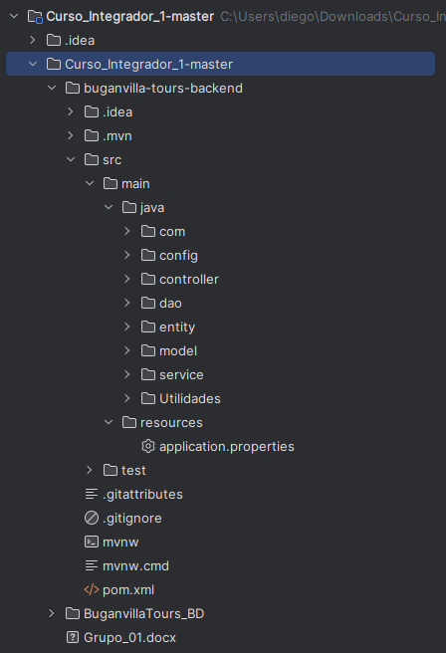
ARQUITECTURA DE SOFTWARE -
ESTRUCTURA DEL PROYECTO

Slide 5

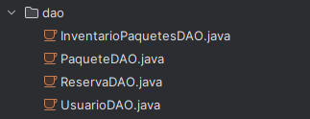
6.ARQUITECTURA DE SOFTWARE - DAO

Slide 6

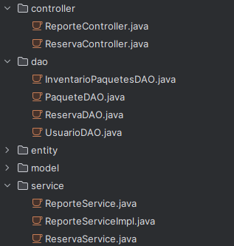
6.ARQUITECTURA DE SOFTWARE - SOLID
SINGLE RESPONSABILITY

Slide 7

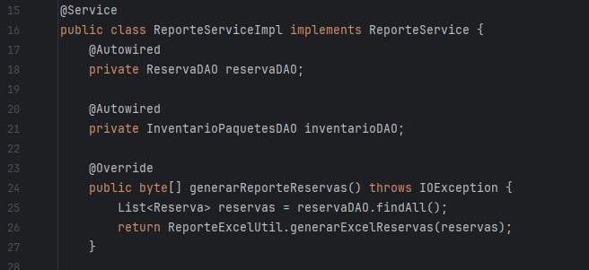
6.ARQUITECTURA DE SOFTWARE - SOLID
OPEN - CLOSED
LISKOV SUBSTITUTION

Slide 8


ARQUITECTURA DE SOFTWARE
INYECCION DE DEPENDENCIAS
Spring Boot DevTools
Spring Web
Spring Data JPA
Gestiona toda la parte web mediante controladores y peticiones REST, aplicando el patrón MVC.
Facilita la comunicación con la base de datos, permitiendo trabajar con entidades Java sin escribir consultas SQL manuales
Mejora la productividad del desarrollo, ya que reinicia automáticamente la aplicación al detectar cambios.

Slide 9
ARQUITECTURA DE SOFTWARE
INYECCION DE DEPENDENCIAS
Spring Security
Microsoft.SQL Serrver
Se encarga de la autenticación de usuarios y del control de roles, protegiendo las rutas y operaciones según el tipo de acceso.
Actúa como el conector que permite la comunicación entre la aplicación y la base de datos relacional.

Slide 10
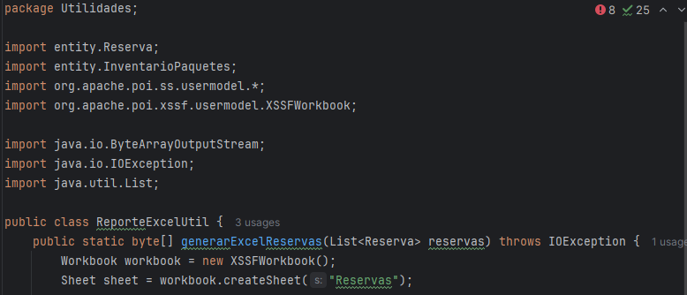
USO DE RECURSOS JAVA
APACHE POI

Slide 11
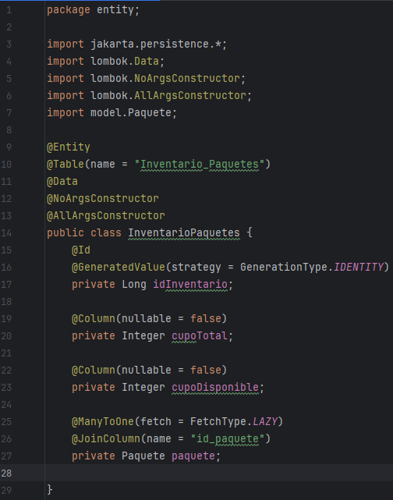
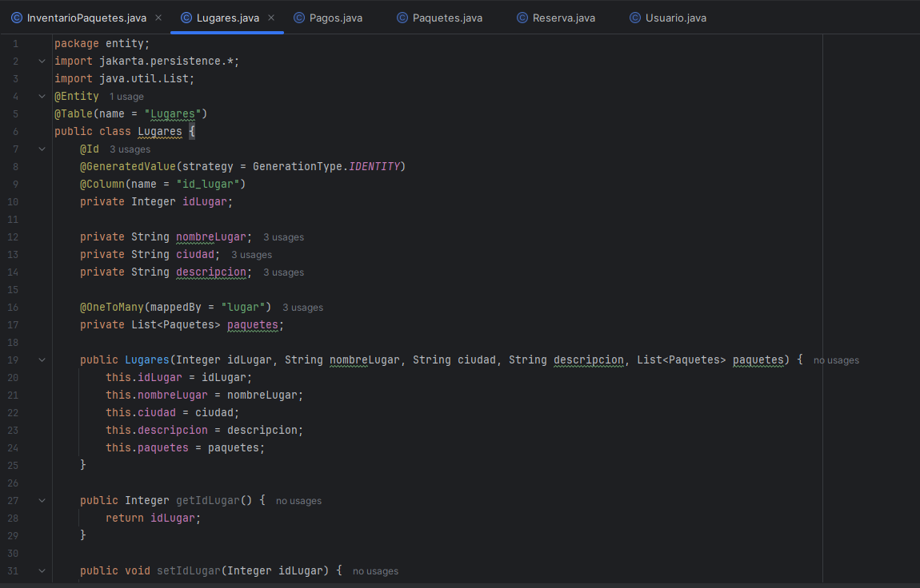
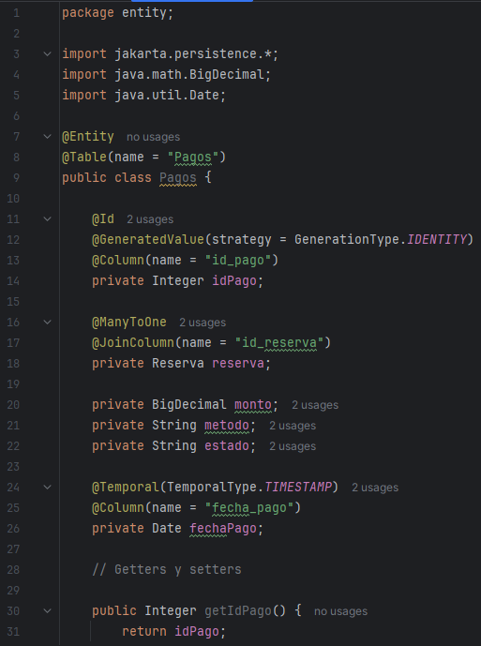
6.2 CÓDIGO DEL SOFTWARE

Slide 12
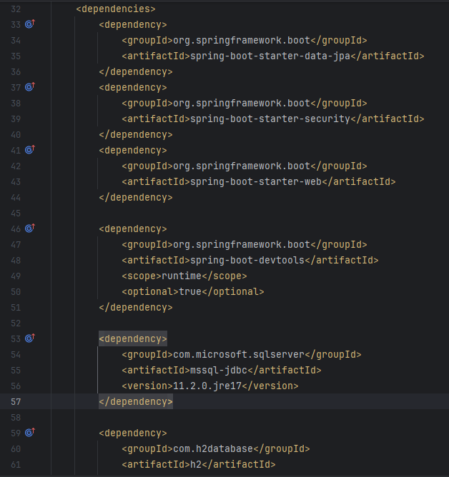

Slide 13
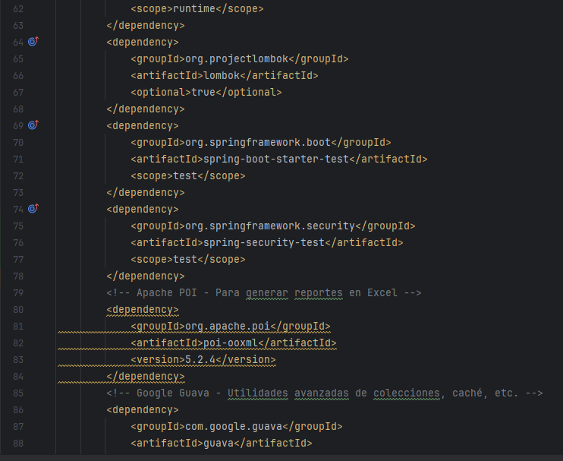

Slide 14
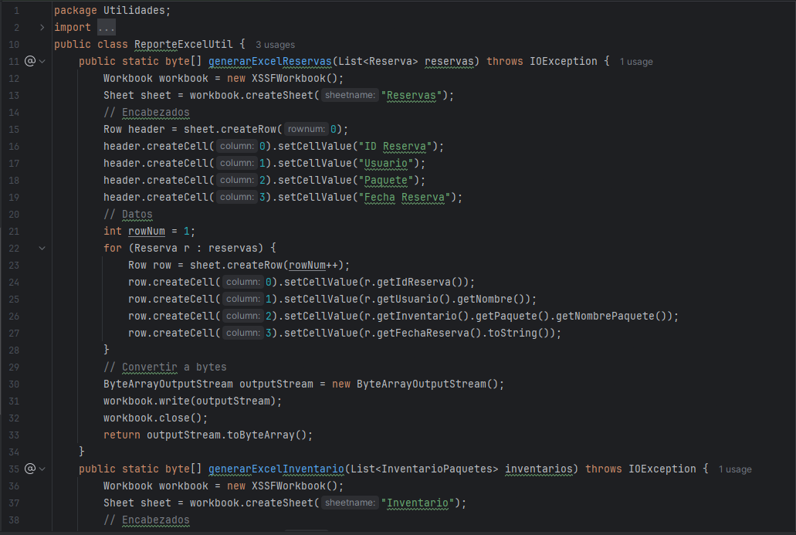
6.4 CÓDIGO E INTERFACES QUE PERMITAN LA GENERACIÓN DE REPORTES EN EXCEL HACIENDO USO DE APACHE POI EN JAVA.

Slide 15
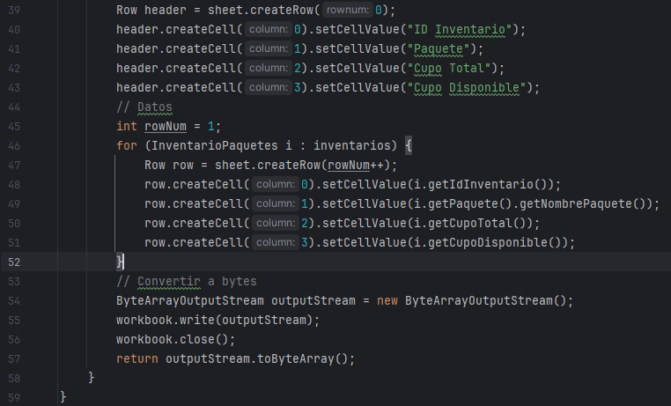

Slide 16
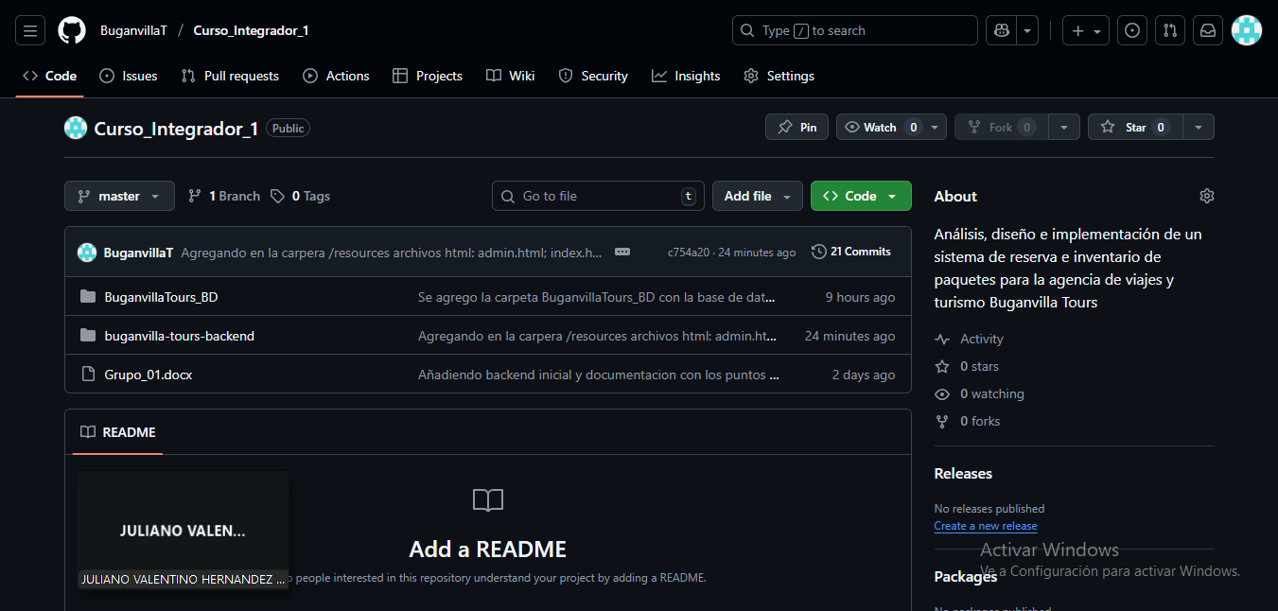
CONTROL DE VERSIONES CON GIT Y GITHUB

Slide 17
MUCHAS
GRACIAS

